Slide 1


UBND HUYỆN AN DƯƠNG
TRƯỜNG MẦM NON ĐẶNG CƯƠNG
TRÒ CHƠI
BÉ TÌM ĐÚNG PHƯƠNG TIỆN GIAO THÔNG
PLAY

Slide 2
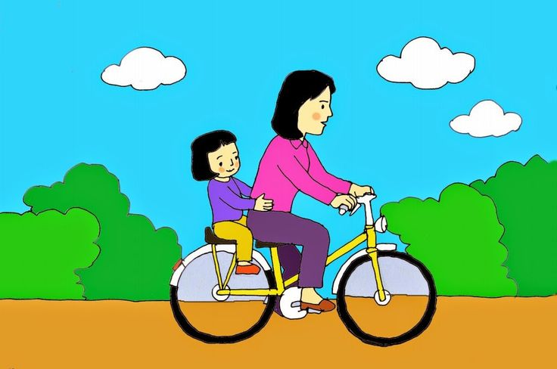

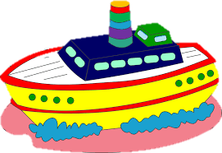
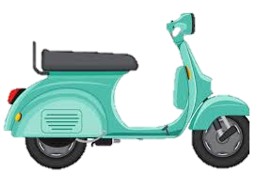
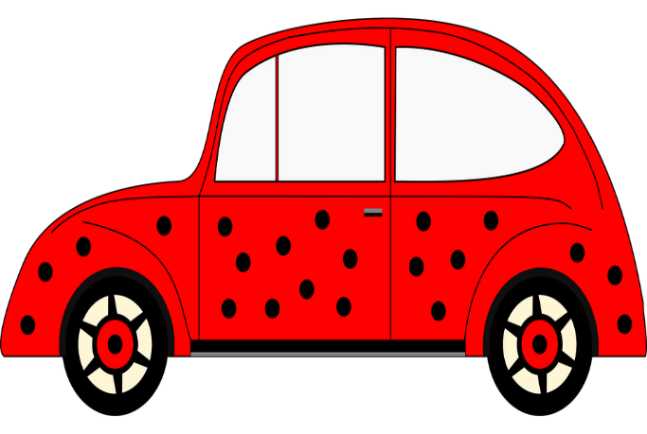
Bé hãy kích chuột vào hình ảnh phương tiện giao thông đường bộ
Tiếp tục

Slide 3

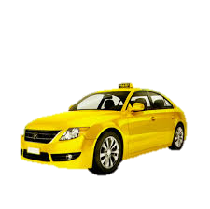
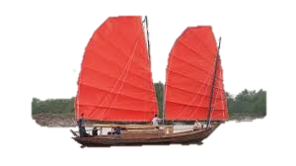
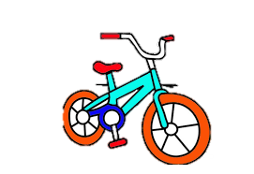
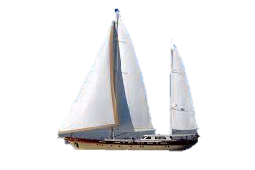
Bé hãy kích chuột vào hình ảnh
Phương tiện giao thông đường thuỷ.
Tiếp tục

Slide 4



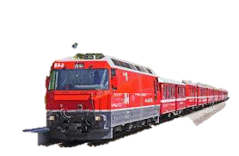
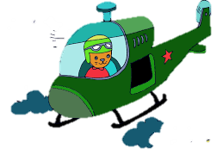

Bé hãy kích chuột vào hình ảnh phương tiện giao thông đường hàng không
Tiếp tục

Slide 5




